Slide 1
Bài 28: Cảnh đẹp quê em
Lớp:…

Slide 2
YÊU CẦU CẦN ĐẠT
- Giới thiệu được với người thân,bạn bè về vẻ đẹp của cảnh quan ở địa phương em

Slide 3



Hoạt động giáo dục theo chủ đề
1. Trò chơi Đoán tên cảnh đẹp quê hương.
Hồ Gươm
Tháp Rùa

Slide 4
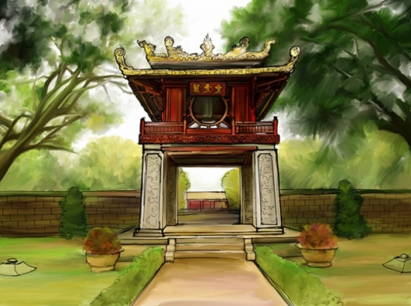
Hoạt động giáo dục theo chủ đề
1. Trò chơi Đoán tên cảnh đẹp quê hương.
Văn miếu Quốc Tử Giám

Slide 5

Hoạt động giáo dục theo chủ đề
1. Trò chơi Đoán tên cảnh đẹp quê hương.
Lăng Bác

Slide 6

2. Xây dựng kế hoạch tham quan một cảnh đẹp của quê hương
Lựa chọn địa điểm tham quan
Dự kiến thời gian và những việc cần chuẩn bị cho chuyến tham quan.

Slide 7

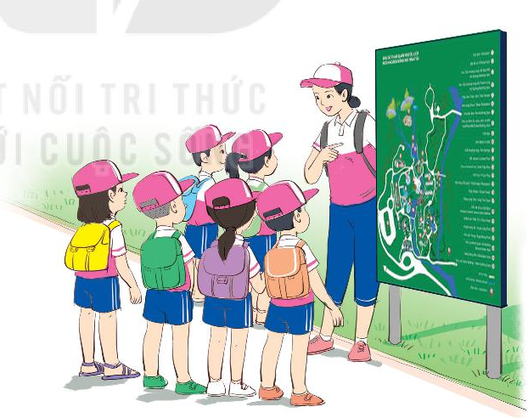
Thực hành
Cùng cả lớp tham quan một cảnh đẹp quê em theo kế hoạch.
- Đi theo sự hướng dẫn của thầy cô.
- Lắng nghe lời giới thiệu của thầy cô hoặc hướng dẫn viên.

Slide 8
YÊU CẦU CẦN ĐẠT
- Giới thiệu được với người thân,bạn bè về vẻ đẹp của cảnh quan ở địa phương em

